Slide 1

Plataforma Web de Monitoreo y Predicción Térmica Bluetek
{
< Integrantes >
Claudia Trejo
Sefora Figueroa
Marcelo Ruiz
...
}

Slide 2
Problemática
Los edificios presentan un alto consumo energético por un control térmico ineficiente.
Falta de visibilidad en tiempo real de los sensores IoT (temperatura, humedad, CO₂, etc.).
Las decisiones actuales se basan en la reacción inmediata, sin anticiparse a los cambios en ocupación, clima o temperatura.
}
..

Slide 3
Solución Propuesta
{
Desarrollar una plataforma web unificada que:
Visualice datos IoT en tiempo real (temperatura, humedad, CO₂, clima).
Muestre dashboards interactivos por zona, con alertas y proyecciones.
Integre un modelo predictivo de demanda térmica, anticipando condiciones futuras.
}
*

Slide 4
Tecnologías Trabajadas
Nube
Microsoft Azure
Análisis de Datos
Python, Pandas, Scikit-Learn, CRISP-DM
Frontend / Visualización
React + PowerBI
Bluetek Cloud API (para dashboards operativos)
}
..

Slide 5

Metodología de Trabajo
{
SCRUM → Sprints de 2 semanas con entregables incrementales.
CRISP-DM → Para el ciclo del modelo predictivo.
}
*

Slide 6



Roles del Equipo
+ Scrum Master / Gestor
Coordina el avance ágil, organiza sprints, comunica con Bluetek.
+ Product Owner / Investigador
Define requerimientos funcionales y valida integración con Bluetek Cloud.
+ Desarrollador Full Stack / Científico de Datos
Crea la web, conecta API y dashboard en tiempo real.
Entrena el modelo predictivo, analiza sensores y API de clima.
..

Slide 7
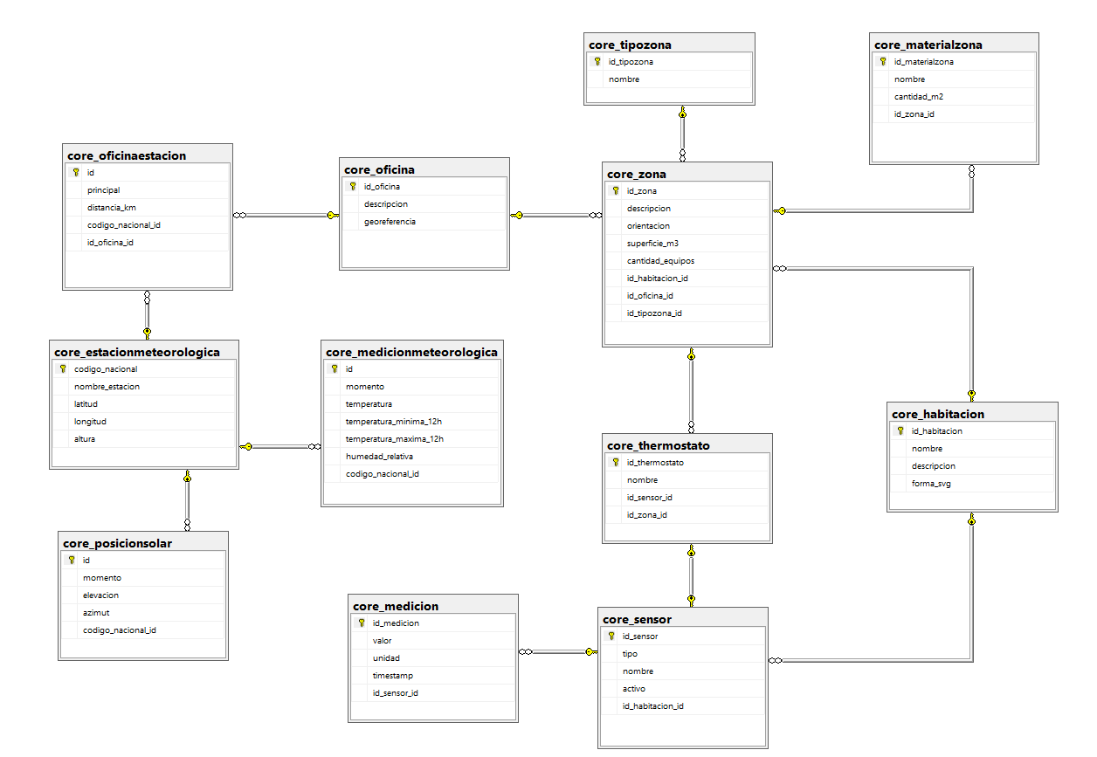
Propuesta Inicial de Base de Datos
{
}
*

